Slide 1

ANEXO 2 – DOSSIER CREATIVIDADES
ENERO, 2019

Slide 2
EJEMPLOS DE CREATIVIDAD CORPORATIVA
ENERO, 2018

Slide 3
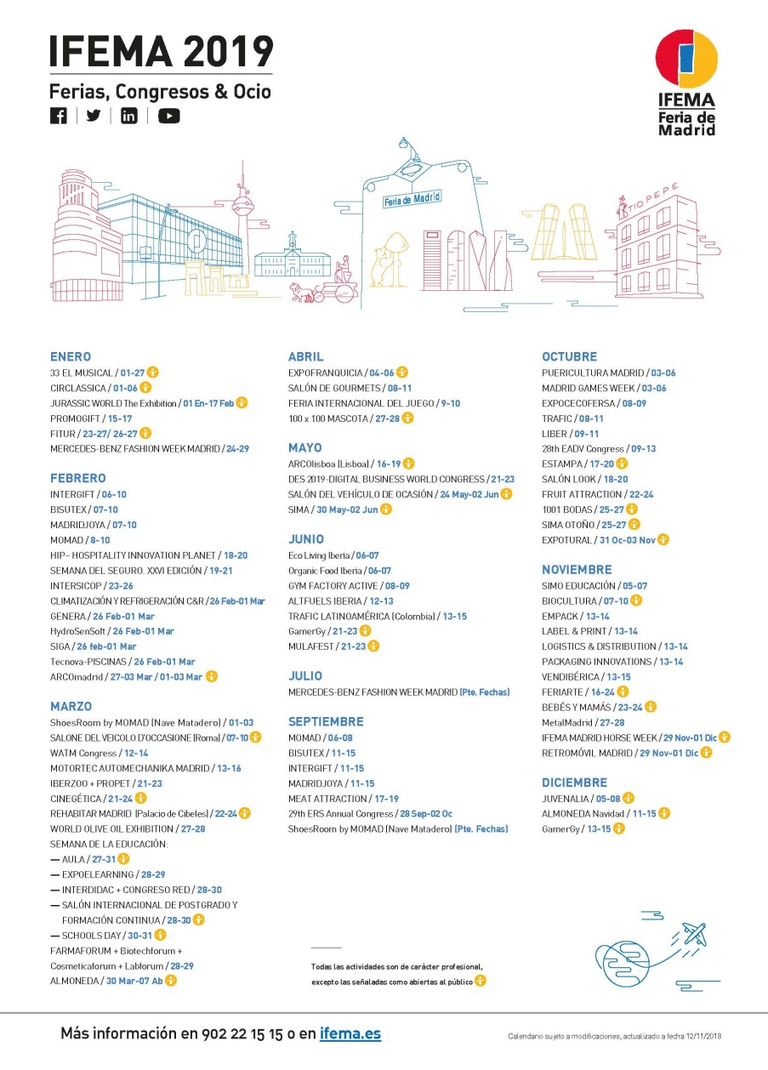
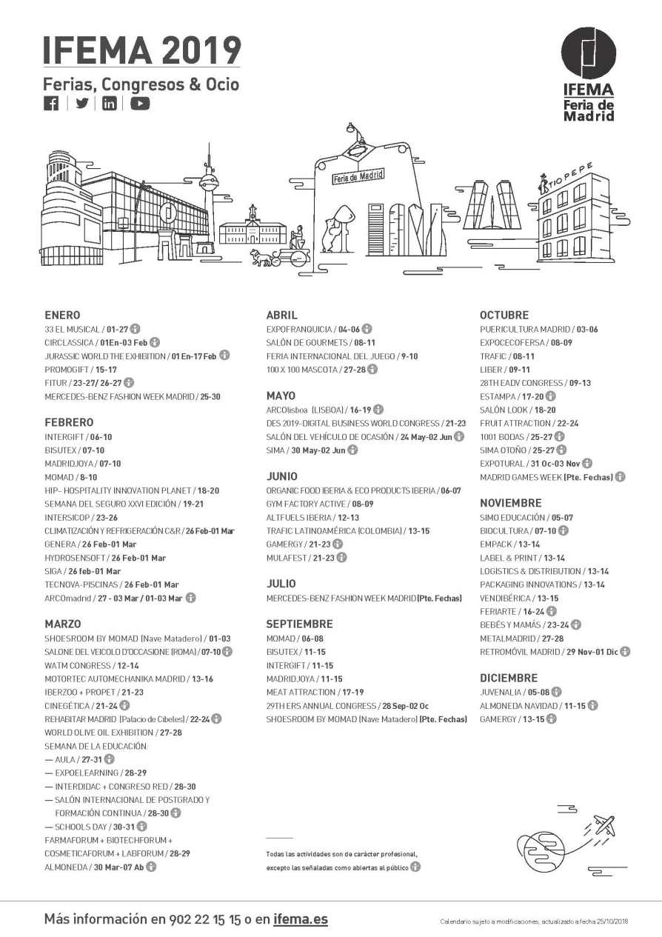
CALENDARIO Anual

Slide 4
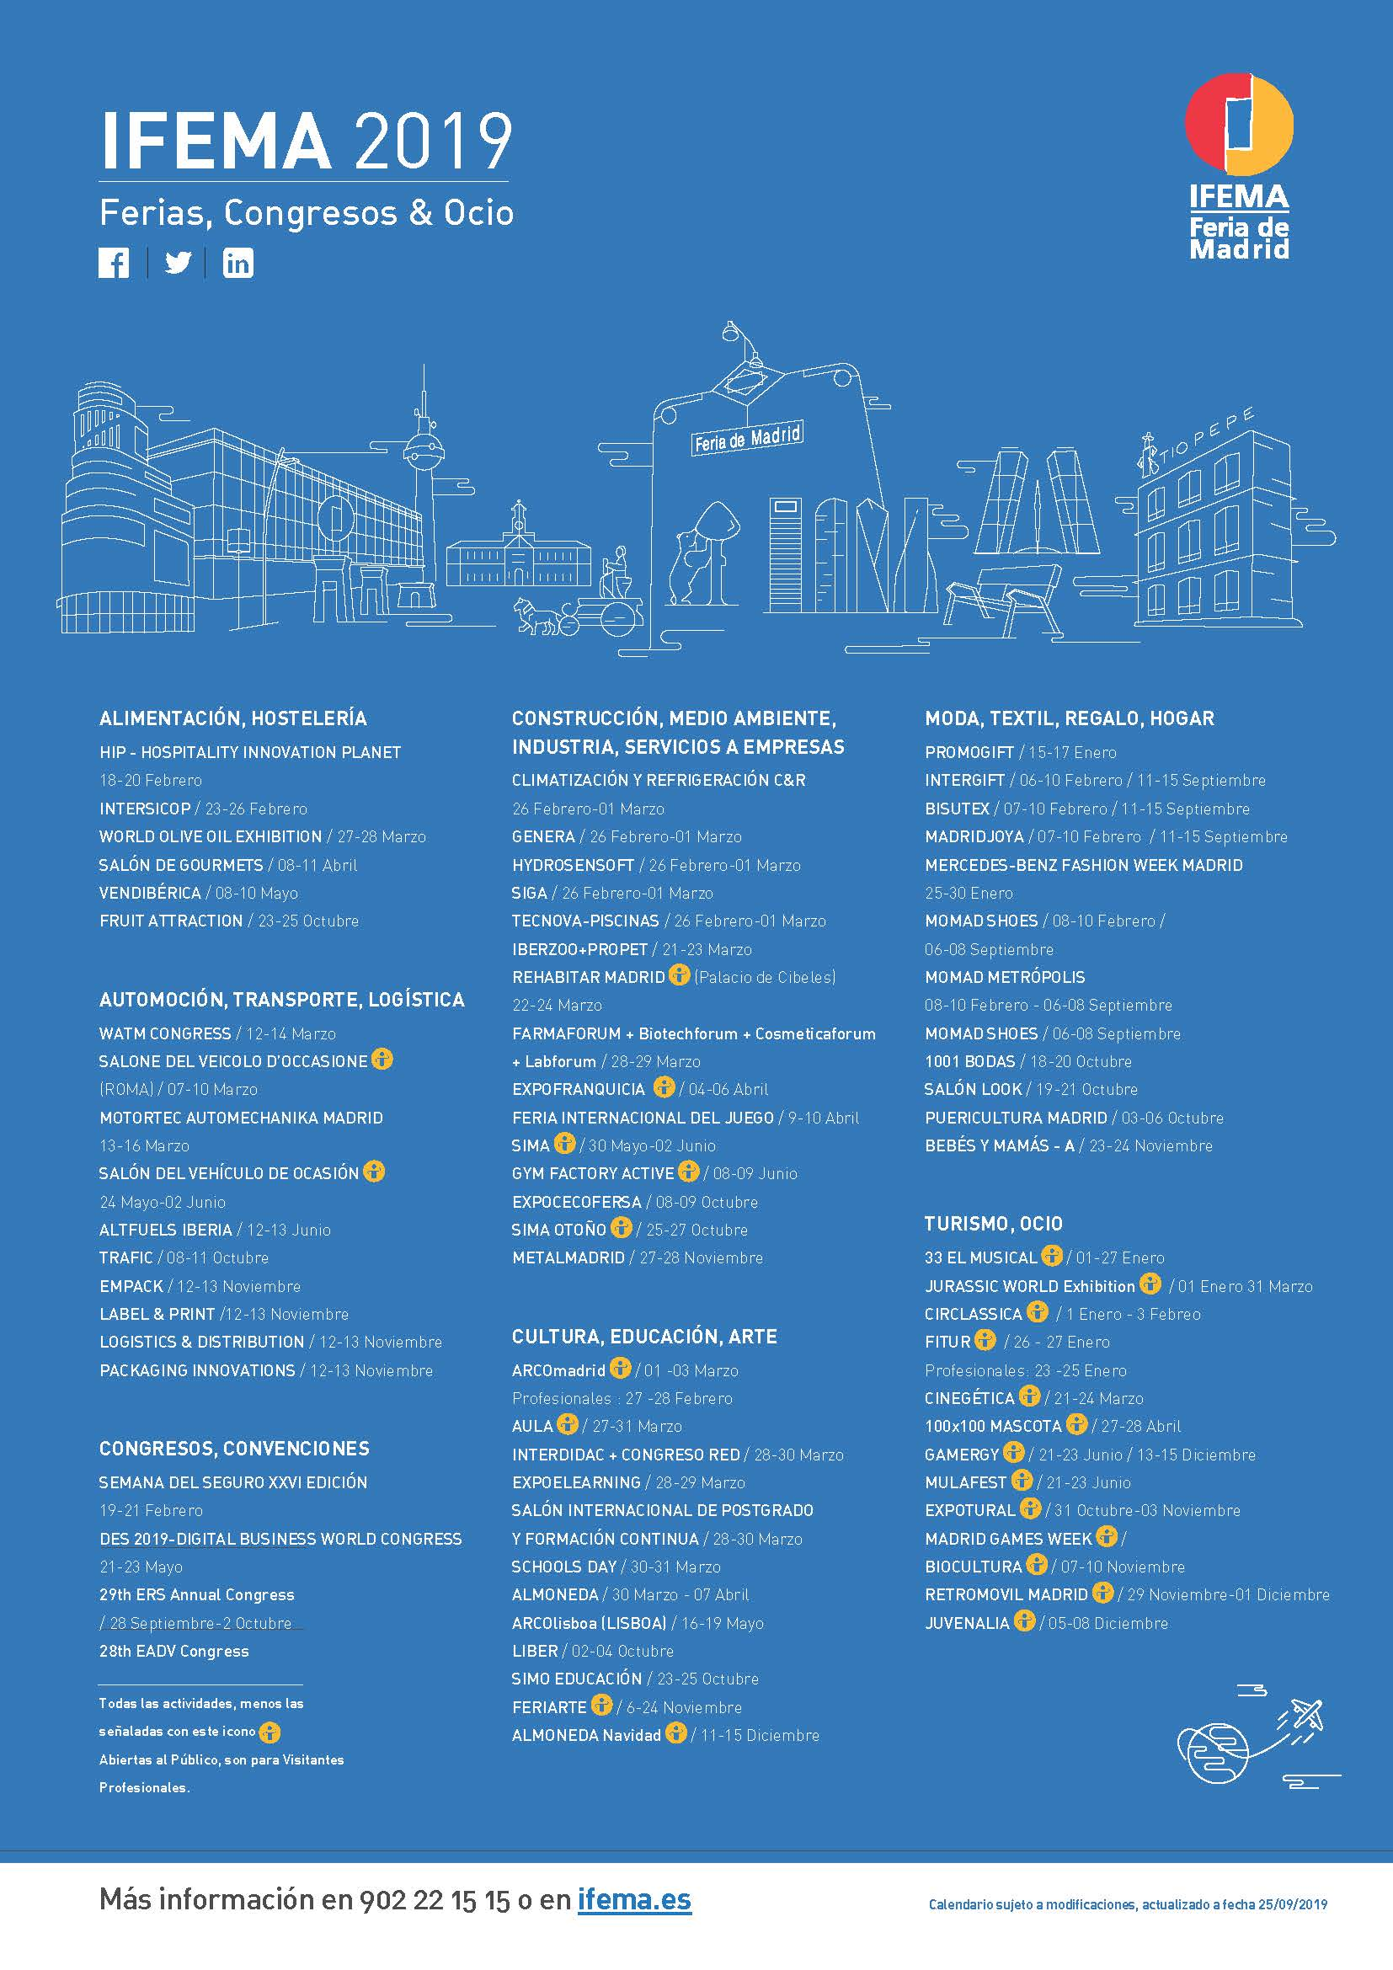
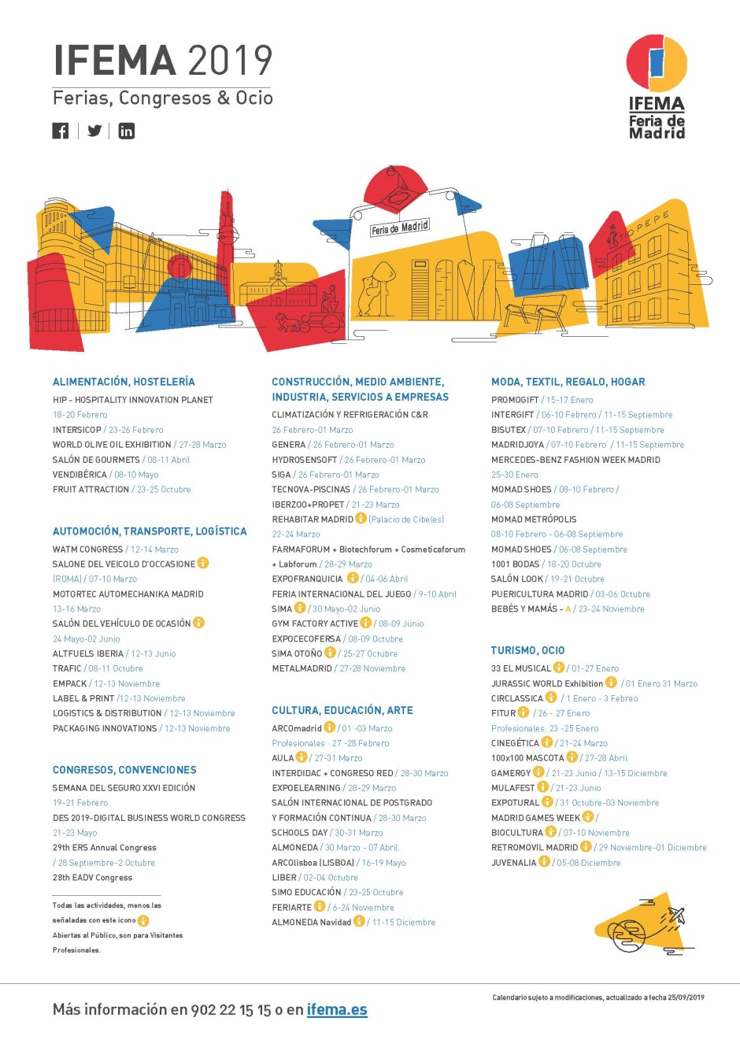
CALENDARIO Anual (otras versiones)

Slide 5
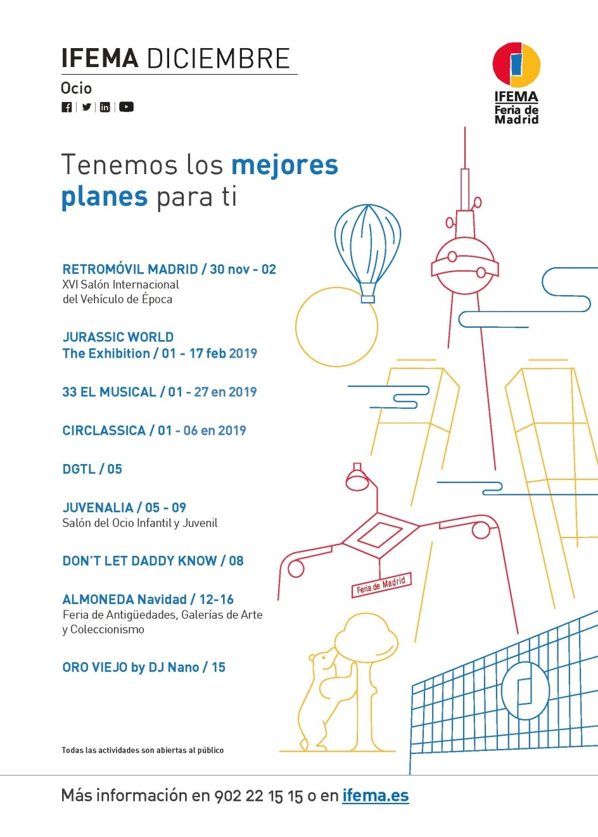
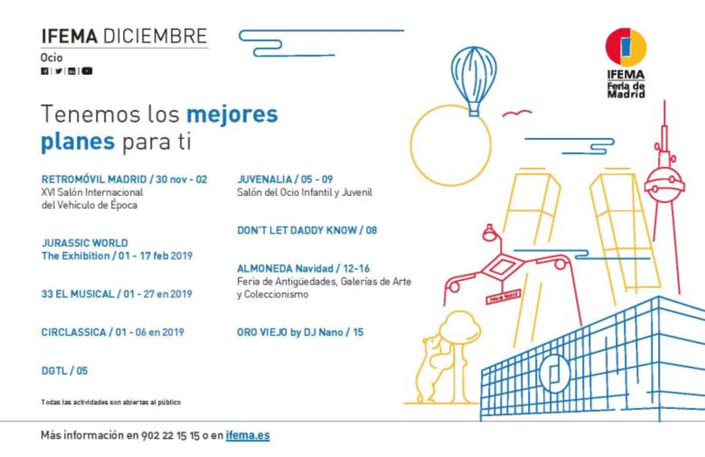
CALENDARIO mensual (eventos de ocio)

Slide 6

CALENDARIO mensual (profesional y ocio)

Slide 7
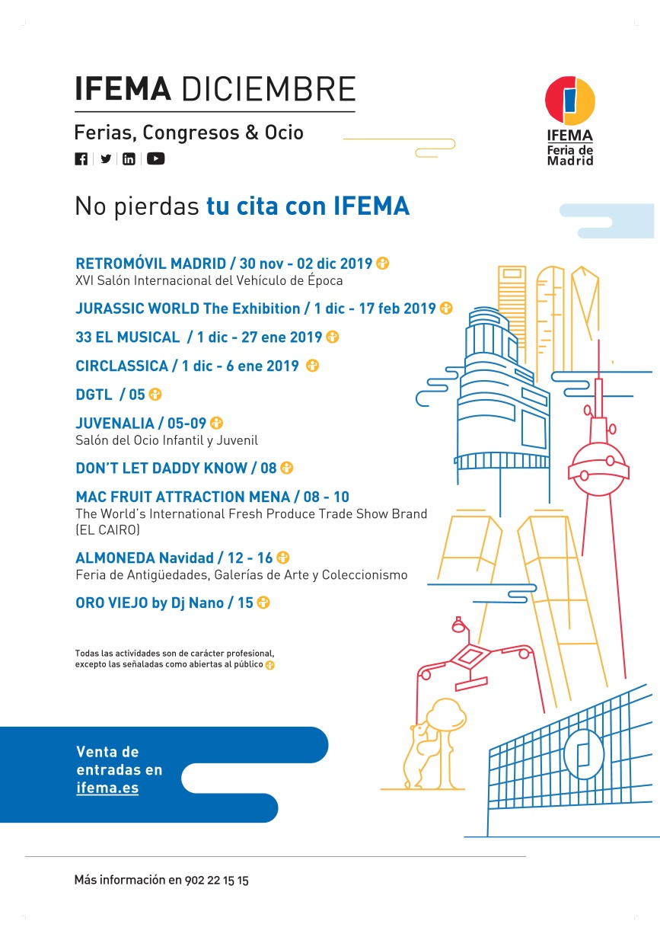
MUPI sencillo CALENDARIO mensual

Slide 8

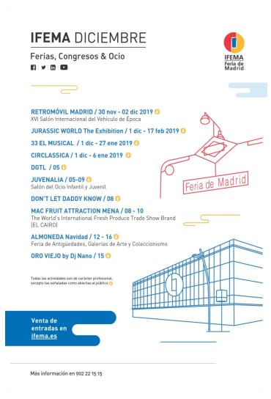
MUPI doble CALENDARIO mensual

Slide 9




ONLINE ocio

Slide 10




ONLINE profesional

Slide 11
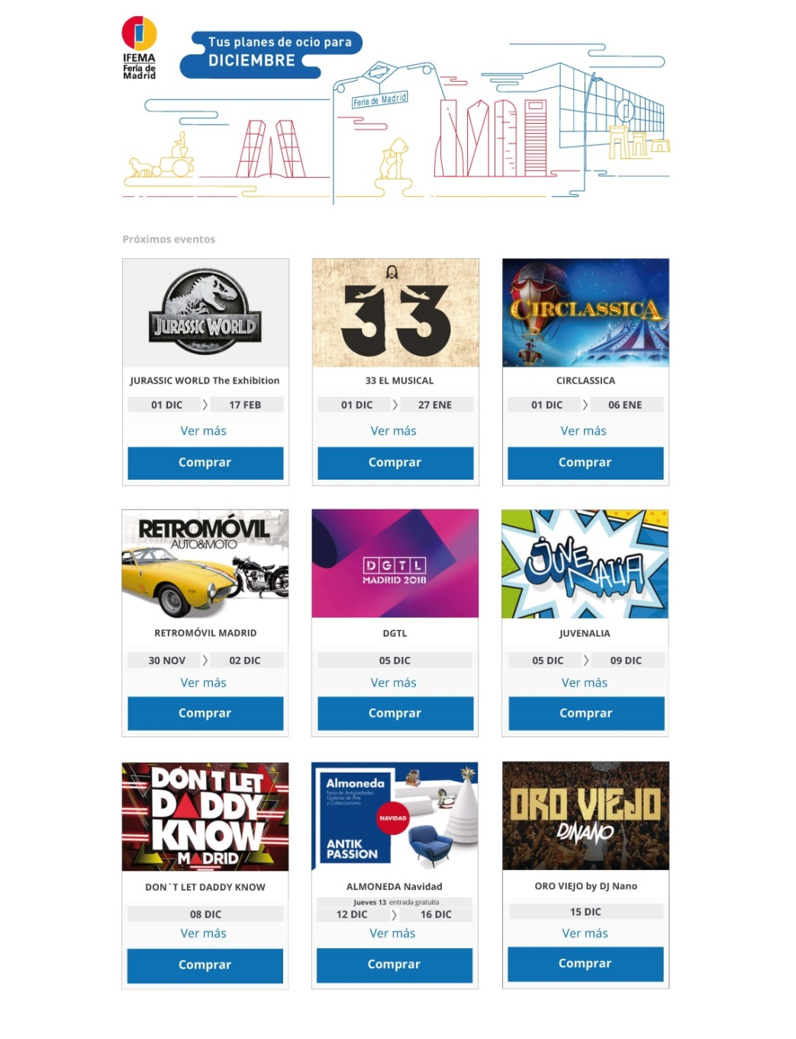
ONLINE landing

Slide 12
EJEMPLOS DE CREATIVIDAD DE FERIAS
ENERO, 2018

Slide 13








CARTELES DE FERIAS ABIERTAS AL PÚBLICO GENERAL

Slide 14







CARTELES DE FERIAS ABIERTAS AL PÚBLICO GENERAL

Slide 15








CARTELES DE FERIAS PROFESIONALES

Slide 16








CARTELES DE FERIAS PROFESIONALES

Slide 17





CARTELES DE FERIAS PROFESIONALES

